Slide 1
УФНС РОССИИ ПО РЕСПУБЛИКЕ КАРЕЛИЯ
Преимущества единого налогового счета. Изменение порядка и сроков уплаты обязательных платежей.

Slide 2
С 2023 года в налоговом законодательстве произошли значительные изменения. Уплата налогов, взносов, сборов, пеней, процентов, штрафов все налогоплательщики уплачивают единым налоговым платежом (ЕНП) на единый налоговый счет (ЕНС).

Slide 3
ЕНП
Единым налоговым платежом признаются денежные средства, перечисленные налогоплательщиком, плательщиком сбора, плательщиком страховых взносов, налоговым агентом и (или) иным лицом в бюджетную систему Российской Федерации на счет Федерального казначейства, предназначенные для исполнения совокупной обязанности плательщика, а также денежные средства, взысканные с такого плательщика в соответствии с Налоговым кодексом Российской Федерации.

Slide 4
ЕНС
Единым налоговым счетом признается форма учета налоговыми органами:
денежных средств, перечисленных в качестве единого налогового платежа и (или) признаваемых в качестве единого налогового платежа;
денежного выражения совокупной обязанности.

Slide 5
Совокупная обязанность
Совокупная обязанность - общая сумма налогов, авансовых платежей, сборов, страховых взносов, пеней, штрафов, процентов, которую обязан уплатить (перечислить) налогоплательщик, плательщик сбора, плательщик страховых взносов и (или) налоговый агент, и сумма налога, подлежащая возврату в бюджетную систему Российской Федерации в случаях, предусмотренных НК РФ.

Slide 6
Единый налоговый счет (ЕНС)

Slide 7
Порядок распределения ЕНП

Slide 8
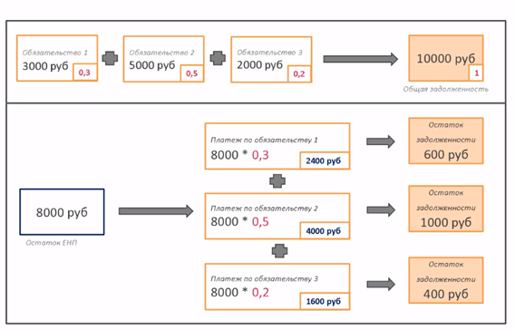
Порядок распределения ЕНП

Slide 9
Единый налоговый счет (ЕНС)

Slide 10
Единый налоговый счет (ЕНС)

Slide 11
Единый налоговый счет (ЕНС)

Slide 12
Сальдо единого налогового счета
Сальдо единого налогового счета представляет собой разницу между общей суммой денежных средств, перечисленных и (или) признаваемых в качестве единого налогового платежа, и денежным выражением совокупной обязанности:
Положительное. После списания текущих платежей на сегодняшний день имеются средства на ЕНС. Остаток средств можно вернуть на банковский счет. Налоговый орган отправит поручение в казначейство на следующий день после получения заявления о возврате.
Отрицательное. Средств ЕНС не хватает на погашение текущих обязательств. В этом случае налогоплательщик получит требование о погашении недоимки, одновременно начнется начисление пеней. Если налогоплательщик не пополнит ЕНС по требованию, средства будут взысканы с расчетного счета.
Нулевое. После погашения всех налоговых обязательств средства на балансе ЕНС и недоимка отсутствуют.

Slide 13
Какие налоги, страховые взносы уплачивают через внесение ЕНП, а какие отдельно
Через внесение в бюджет средств в виде ЕНП: | Через внесение в бюджет средств в виде ЕНП или отдельно: | Отдельно от ЕНП (без учета на едином налоговом счете) в обязательном порядке перечисляются):
-налог на прибыль; -НДС; -НДФЛ; -страховые взносы; -налог на имущество; -земельный налог; -транспортный налог; -акцизы; -водный налог; -НДПИ; -налог на дополнительный доход от добычи углеводородного сырья; -налог на игорный бизнес; -налог при УСН; -ЕСХН. | -сбор за пользование объектами животного мира; -сбор за пользование объектами водных биологических ресурсов; - Налог на профессиональный доход (налог для самозанятых). | -НДФЛ с выплат иностранцам, работающим по патенту; -госпошлина, в отношении которой судом не выдан исполнительный документ; -взносы на травматизм. Порядок их уплаты определен Федеральным законом от 24.07.1998 N 125-ФЗ.
.

Slide 14
Для единого налогового платежа предусмотрен один для всех счет в казначействе по Тульской области.

Slide 16
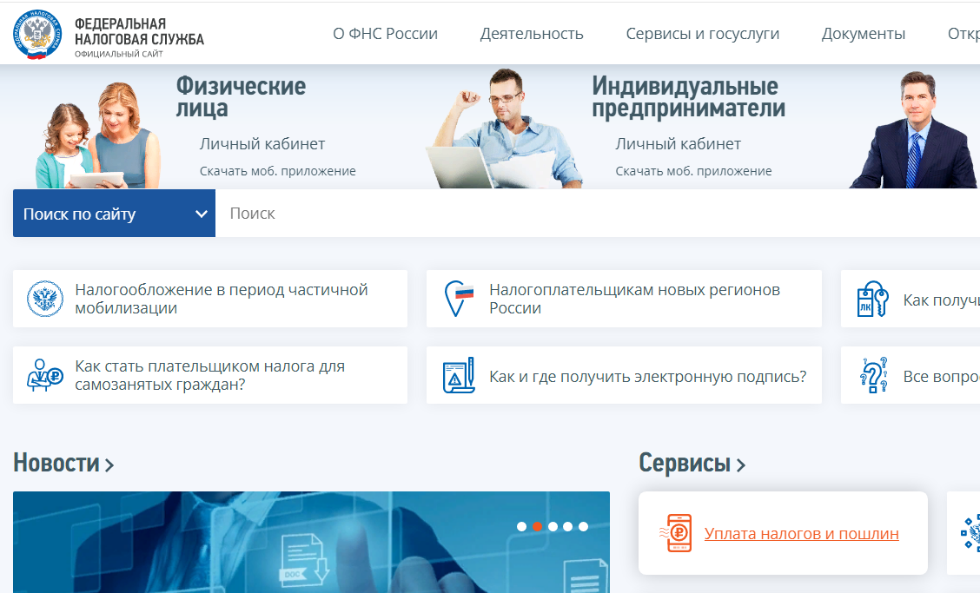
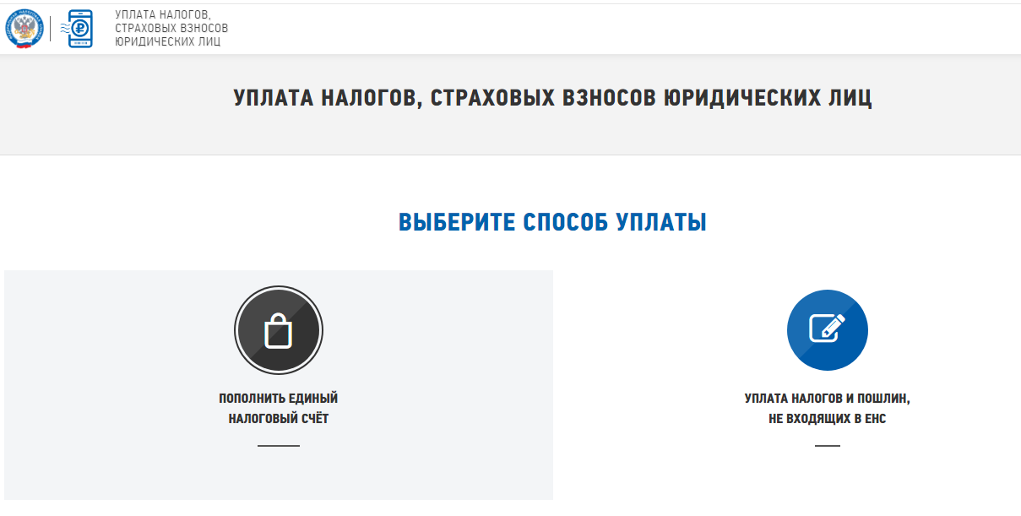
Оформление и формирование платежного поручения на уплату налогов:
www.nalog.gov.ru
Электронный сервис: «Уплата налогов и пошлин»

Slide 18
Сроки и способы внесения ЕНП
Перечислять ЕНП необходимо в сроки (либо до их наступления), установленные для уплаты конкретных платежей (п. 9 ст. 1 Федерального закона от 14.07.2022 N 263-ФЗ).
ЕНП можно внести (перечислить) следующими способами (п.6 ст.45, п.4 ст.58 НК РФ):
безналичным переводом через банк. В этом случае в банк необходимо направить платежное поручение.
через банк (наличными деньгами или со счета), МФЦ, почту или местную администрацию - для физических лиц, в том числе ИП.
Внести ЕНП за налогоплательщика может и третье лицо. В таком случае при перечислении денег иное лицо указывает ИНН налогоплательщика (налогового агента), за которого перечислен ЕНП (п. 1 ст. 11.3, п. п. 1, 15 ст. 45 НК РФ).
Налог также может быть уплачен на основании заявления путем зачета положительного сальдо единого налогового счета в счет уплаты конкретного налога (пп. 2 п. 7 ст. 45 НК РФ). Причем зачесть положительное сальдо можно и в счет уплаты налогов другого лица (п. 1 ст. 78 НК РФ).

Slide 19
Срок перечисления большинства налогов и взносов на ЕНС единый - 28-е число месяца.
Периодичность платежей не изменяется.

Slide 20
В таблице приведены сравнительные примеры

Slide 21
НДФЛ – НАЛОГОВЫЕ АГЕНТЫ
С 01.01.2023 срок перечисления НДФЛ налоговым агентом изменился, но по-прежнему зависит от даты удержания налога.
Период: с 23–го числа предыдущего месяца по 22-е число текущего месяца.
По общему правилу перечислить налог потребуется в следующие сроки :
28-го числа текущего месяца - сумму налога, исчисленного и удержанного за период с 23-го числа предыдущего месяца по 22-е число текущего месяца;
28-го января - за период с 1 по 22 января;
последнего рабочего дня календарного года - за период с 23 по 31 декабря.
К примеру,
если НДФЛ удержан 25 января (период с 23.01.2023-22.02.2023), перечислить его в бюджет необходимо не позднее 28 февраля;
если НДФЛ удержан 10 марта (период с 23.02.2023-22.03.2023), перечислить его в бюджет необходимо не позднее 28 марта.

Slide 22
НДФЛ-НАЛОГОВЫЕ АГЕНТЫ

Slide 23
НДФЛ – НАЛОГОВЫЕ АГЕНТЫ
Отменяется норма, согласно которой датой фактического получения дохода в виде оплаты труда является последний день месяца, за который начислен доход (п. 2 ст. 223 НК РФ).
Датой получения дохода в этом случае будет день выплаты денежного дохода (в т. ч. перечисление его на счет в банке) или день передачи дохода в натуральной форме. Поэтому с 01.01.2023 удерживать НДФЛ придется как при выплате аванса, так при выплате заработной платы.(п. 12 ст. 2 Закона № 263-ФЗ).

Slide 24
НДФЛ – НАЛОГОВЫЕ АГЕНТЫ
НДФЛ будет уплачиваться только 1 раз в месяц, а не каждый день после выплаты дохода, как это было установлено ранее.

Slide 25
Порядок переноса сдачи отчетности и срока уплаты налога, сбора, взноса остается прежним:
Если последний день представления отчетности или платежа выпадает на праздник, выходной или нерабочий день выполнение обязанности переносится на следующий рабочий день (п.7 ст. 6.1 НК РФ).

Slide 26
Сроки представления 6-НДФЛ
Срок представления отчетности по НДФЛ налоговыми агентами также изменился.
Форму 6-НДФЛ за 1-й квартал, полугодие, 9 месяцев необходимо представлять не позднее 25-го числа следующего за истекшим периодом месяца, а за год – не позднее 25 февраля следующего года.
Ранее форма подавалась не позднее последнего дня месяца, следующего за соответствующим периодом, а за год – не позднее 1 марта следующего года.
Форму 6-НДФЛ за 2022 год необходимо представить не позднее 27 февраля 2023 года (ч. 2 ст. 5 Закона № 263-ФЗ, п. 7 ст. 6.1 НК РФ).

Slide 27
В связи с переходом на уплату единого налогового платежа возникает необходимость подачи дополнительной отчетности в налоговые органы
С 01 января 2023 года организации и ИП должны направлять в налоговые органы уведомления об исчисленных суммах налогов, авансовых платежей по налогам, сборов, страховых взносов (далее - Уведомление).
Форма Уведомления утверждена
Приказом ФНС России от 02.11.2022 N ЕД-7-8/1047@ "Об утверждении формы, порядка заполнения и формата представления уведомления об исчисленных суммах налогов, авансовых платежей по налогам, сборов, страховым взносам в электронной форме« (КНД 1110355). Уведомление представляется в налоговый орган по месту учета не позднее 25-го числа месяца, в котором установлен срок уплаты соответствующих налогов, авансовых платежей по налогам, сборов, страховых взносов. Без уведомления поступившие на ЕНС деньги нельзя распределить по бюджетам, что приведет к начислению пеней (https://www.nalog.gov.ru/rn77/ens/, раздел "Порядок и сроки начисления пеней").

Slide 28
В связи с переходом компании на уплату единого налогового платежа возникает необходимость подачи дополнительной отчетности в налоговые органы
То есть, уведомление о рассчитанных суммах необходимо подать тогда, когда налог или авансовый платёж перечисляют в бюджет раньше, чем сдали отчётность.
Пример. Не позднее 30 января 2023 года (срок сдвигается из-за выходных дней) нужно уплатить страховые взносы за декабрь. О сумме взносов уведомлять не нужно, ведь ФНС знает о ней из поданного РСВ за 2022 год.
Пример. Страховые взносы за январь 2023 года следует уплатить не позднее 28 февраля 2023 года, а уведомление об их уплате с учетом выходных дней подать не позднее 27 февраля 2023 года (25 февраля), так как расчет по страховым взносам, куда входят взносы за январь, сдается только в апреле.
Особый срок предусмотрен для уведомления об НДФЛ, который будет удержан с 23 по 31 декабря, - последний рабочий день. Таким образом, в декабре 2023 года в части НДФЛ нужно направить 2 уведомления: одно не позднее 25 декабря, а второе - до 29 декабря включительно.

Slide 29
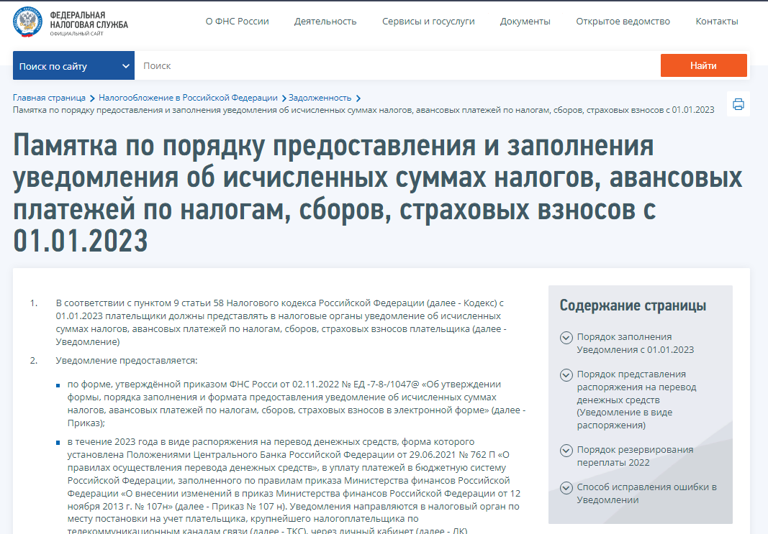
Актуальная информация о Едином налоговом счете размещена на официальном сайте ФНС России (ссылка на размещение https://www.nalog.gov.ru/rn77/ens/).
«Памятка о порядке заполнения и представления уведомления об исчисленных суммах налогов, авансовых платежей по налогам, сборов, страховых взносов» (ссылка на размещение https://www.nalog.gov.ru/rn77/taxation/debt/).

Slide 30
Преимущества ЕНС
Основное преимущество ЕНС – это максимальное упрощение порядка исполнения обязанности по уплате налогов:
-исчезнет необходимость перечисления большого количества платежей
-упростится платежный календарь налогоплательщика: оплата будет производиться единым налоговым платежом с указанием всего двух реквизитов – ИНН и суммы платежа. Всё дальнейшее распределение будет осуществляться в автоматическом режиме.
-исключается наличие задолженности и переплаты по разным налогам у одного плательщика
- предусматривается один день для снятия блокировки по счету и один день на возврат излишне уплаченных денежных средств (переплаты).

Slide 31
Спасибо за внимание!

